Slide 1


Slide 2




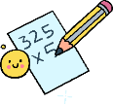

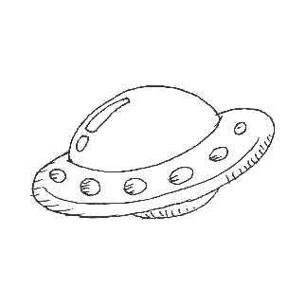

Chào mừng thầy cô và các em

Slide 3




Slide 4






Slide 5
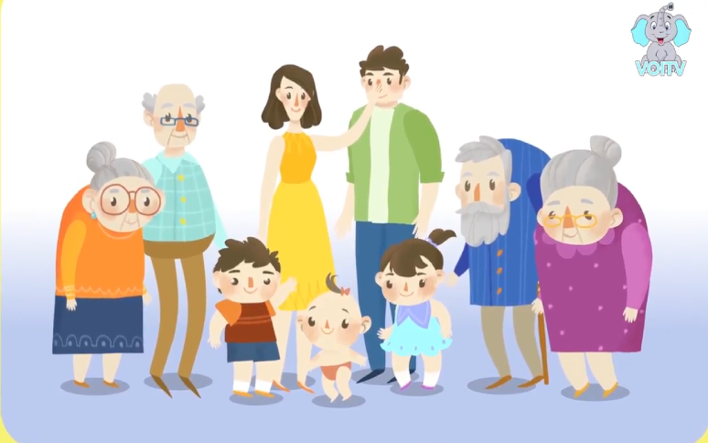
- Gia đình bạn nhỏ trong bài hát gồm những ai?
- Tình cảm của bạn nhỏ với các thành viên trong gia đình như thế nào?

Slide 6


Bài 20 – tiết 2
Ngày đáng nhớ của gia đình

Slide 7

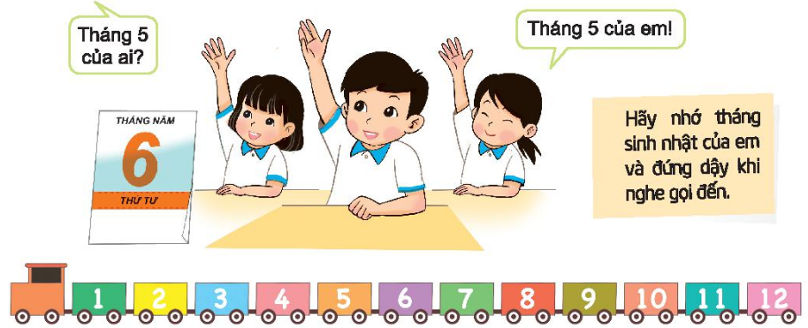
Chơi trò Tháng của ai?
1
Luật chơi
Cô sẽ lật một tấm thẻ bất kỳ, tháng sẽ hiện ra. Cô hỏi: tháng … của ai?” (VD: Tháng 5 của ai)
Các bạn phía dưới giơ tay nếu tháng đó là tháng sinh nhật mình, nói: “Tháng 5 của tôi!”.

Slide 8
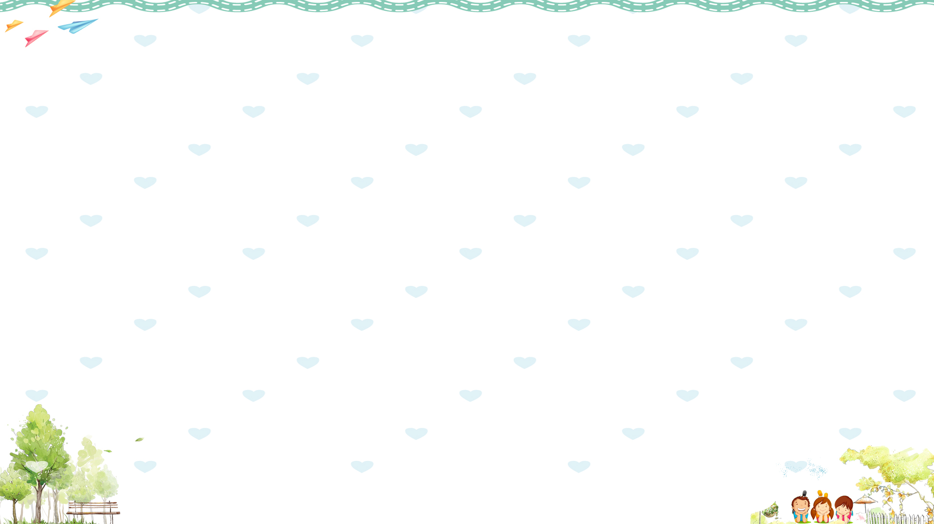
Tháng
3
Tháng
5
Tháng
4
Tháng
1
Tháng
2
Tháng
12
Tháng
6
Tháng
8
Tháng
7
Tháng
11
Tháng
9
Tháng
10

Slide 9

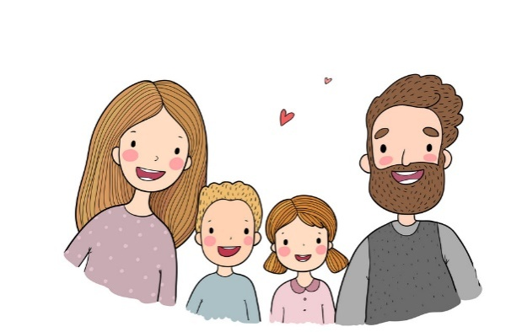

2
Thảo luận về những ngày đáng nhớ của gia đình

Slide 10

Thảo luận nhóm 4
Các bạn cảm thấy thế nào vào những lúc gia đình sum họp?
Các bạn thường làm gì những lúc gia đình sum họp?

Slide 11




Slide 12

Những ngày sum họp, gia đình thường rất vui vẻ và là dịp để các thành viên quan tâm thăm hỏi lẫn nhau

Slide 13
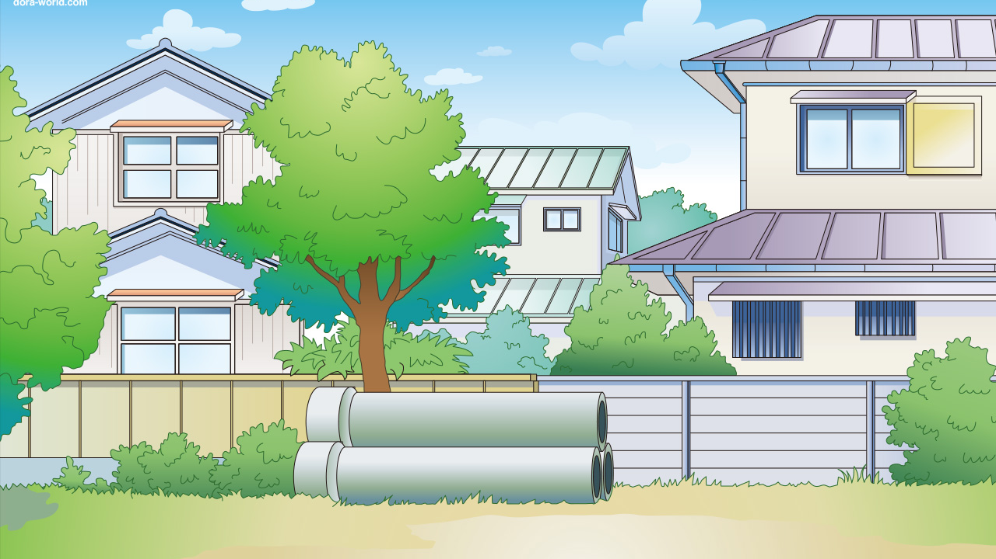



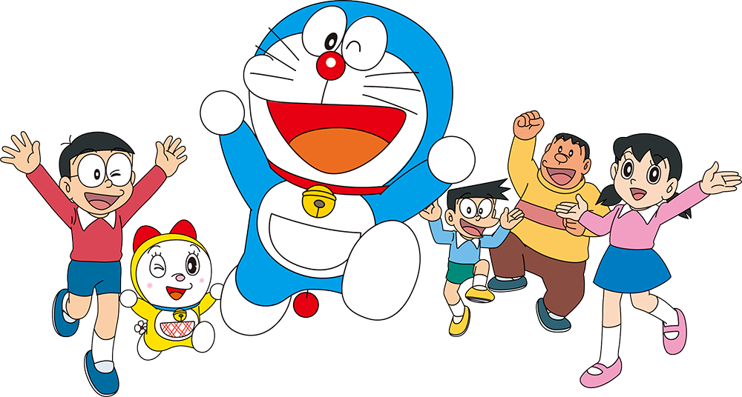
MẢNH GHÉP
Các con hãy nhìn hình ảnh và dự đoán đây là ngày gì, lật mở những mảnh ghép để tìm ra bức tranh bí mật cô giấu đằng sau các mảnh ghép nhé.

Slide 14


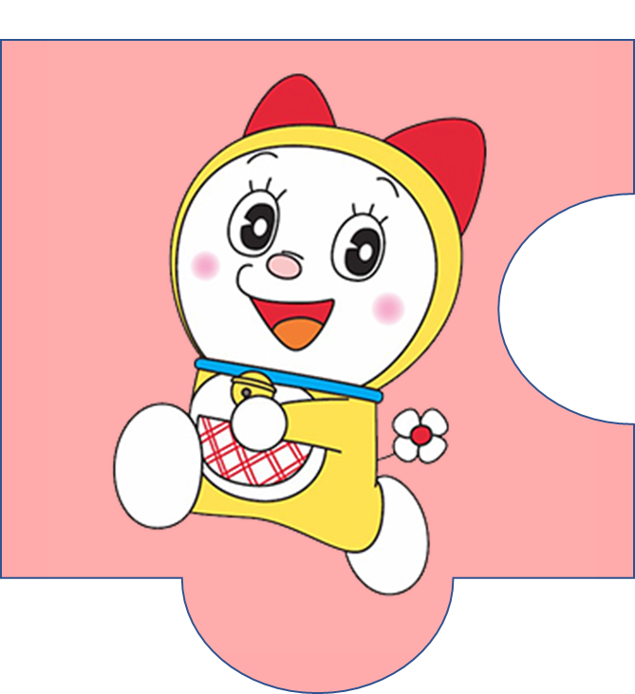
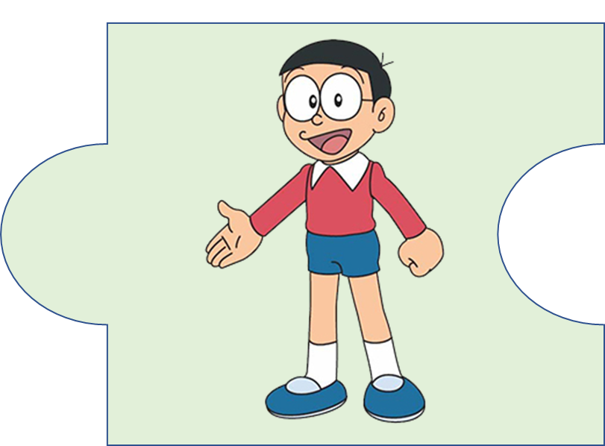
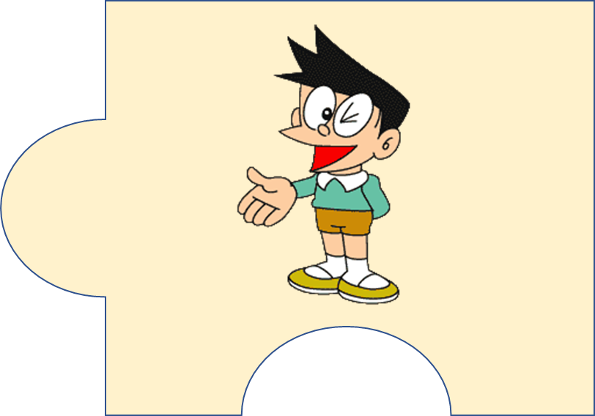
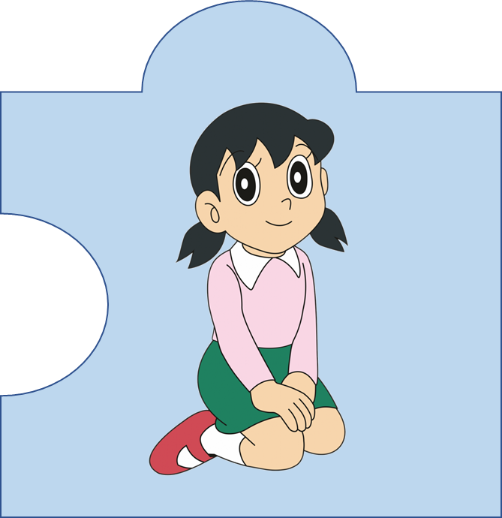
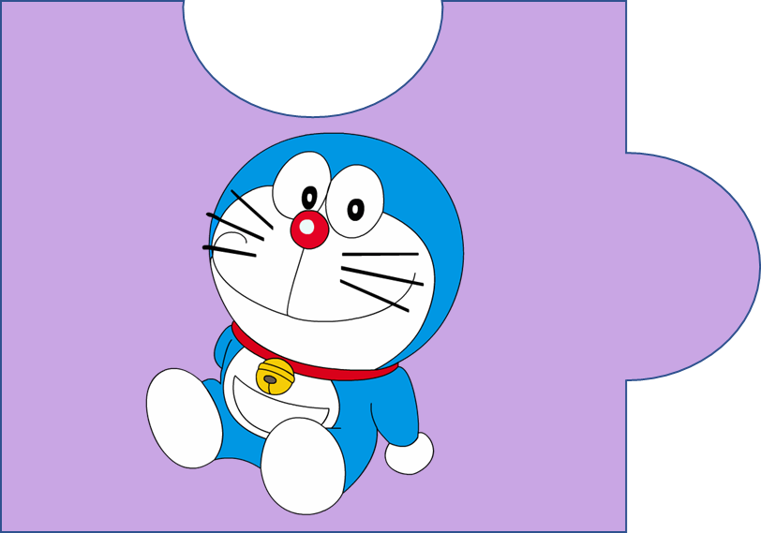
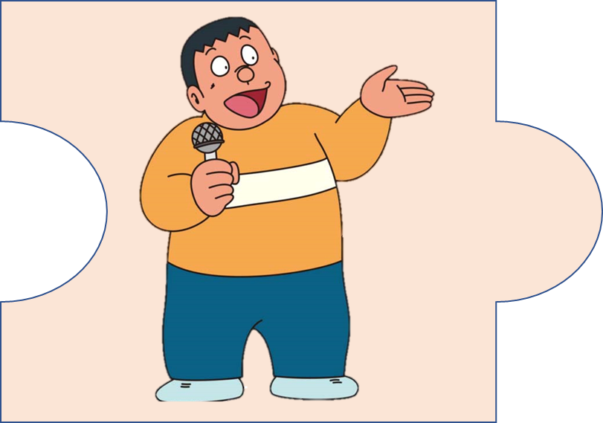
Học tiếp
Notes:
Trả lời xong bấm Học tiếp

Slide 15
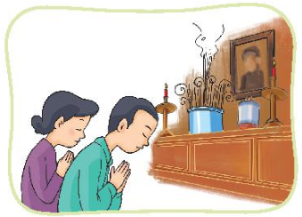
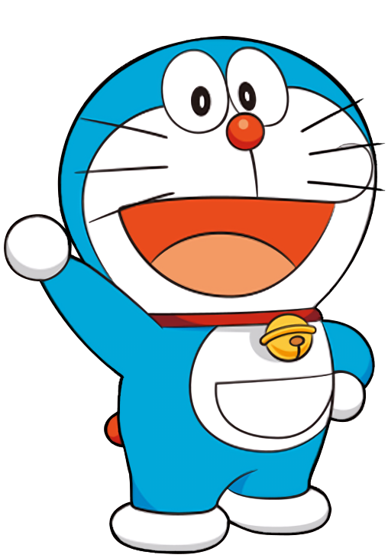
Đây là ngày gì?
  Đáp án:
  Ngày giỗ
Notes:
Bấm doremon để quay về

Slide 16


Đây là ngày gì?
  Đáp án:
  Ngày quốc tế phụ nữ 8/3

Slide 17
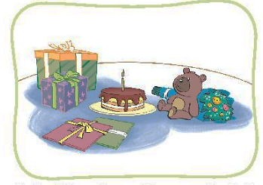
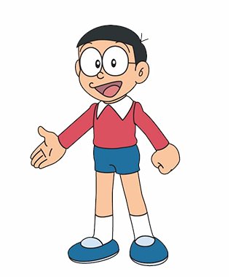
Đây là ngày gì?
  Đáp án:
  Ngày sinh nhật

Slide 18
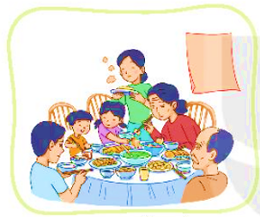
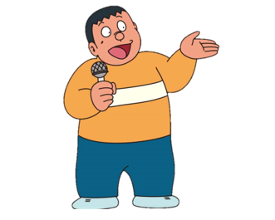
Đây là ngày gì?
  Đáp án: Ngày cuối tuần

Slide 19

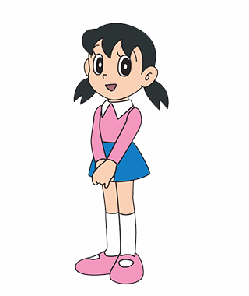
Đây là ngày gì?
  Đáp án:
  Ngày quốc tế thiếu nhi 1/6

Slide 20
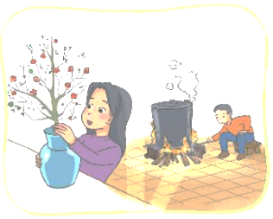
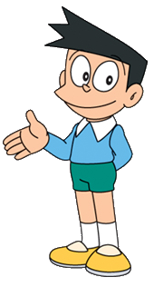
Đây là ngày gì?
  Đáp án:
  Ngày Tết

Slide 21
3
Lên kế hoạch tổ chức sinh nhật cho một người thân trong gia đình.

Slide 22


Làm việc nhóm
Tìm hiểu sở thích, mong ước của người thân.
Lên kế hoạch tổ chức sinh nhật cho một người thân trong gia đình.
Phân công mỗi người trong gia đình một việc phù hợp.
Đảm bảo bí mật để tạo bất ngờ cho người thân.

Slide 23
Cách lập kế hoạch
Trang trí nhà cửa.
Chuẩn bị quà tặng phù hợp với sở thích.
Chuẩn bị tiệc sinh nhật.

Slide 24
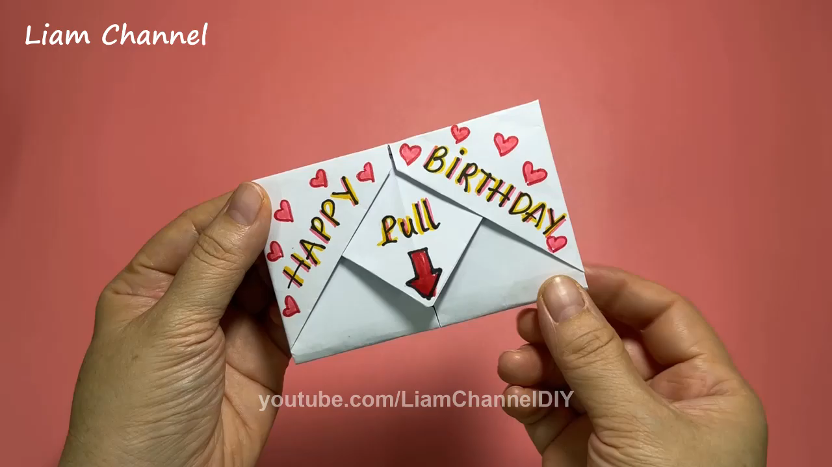

Slide 26


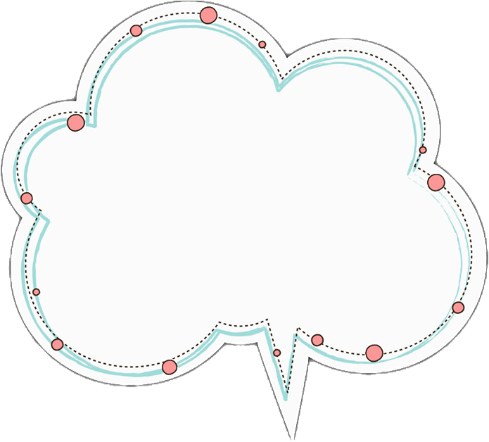

Về nhà em hãy cùng bố mẹ dùng lịch bàn để đánh dấu những ngày đáng nhớ của gia đình

Slide 27


Thứ … ngày … tháng … năm

